Slide 1
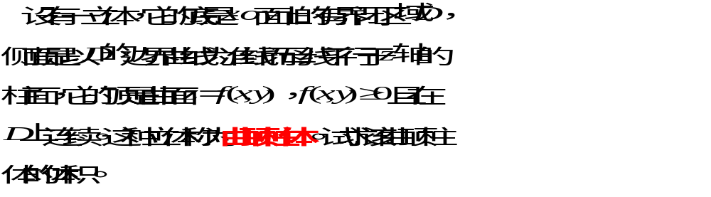
§9.1 二重积分的概念与性质
一、二重积分的概念
1.曲顶柱体的体积

Slide 2
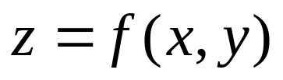
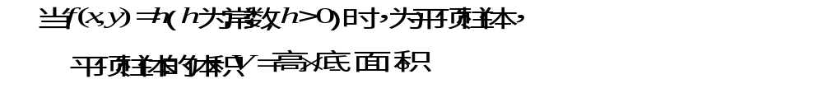
z
o
y
D
x

Slide 3
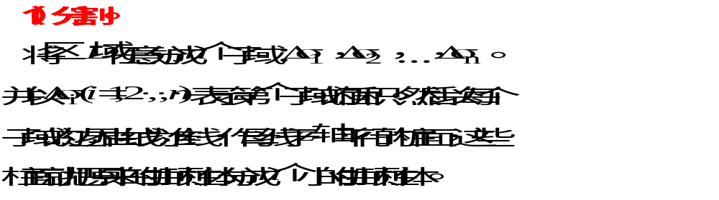
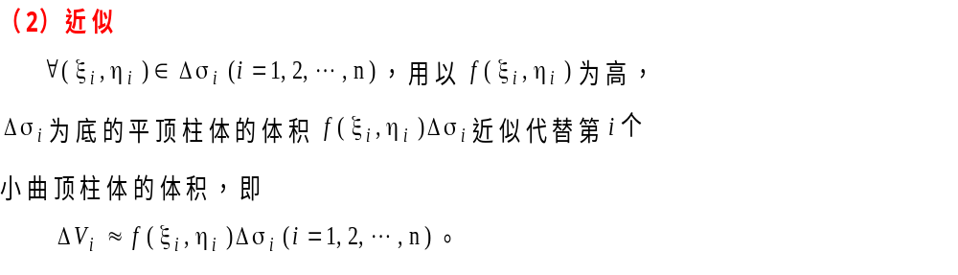

Slide 4

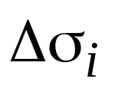
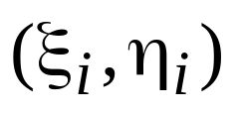
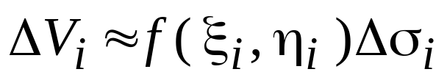
z
o
y
x

Slide 5
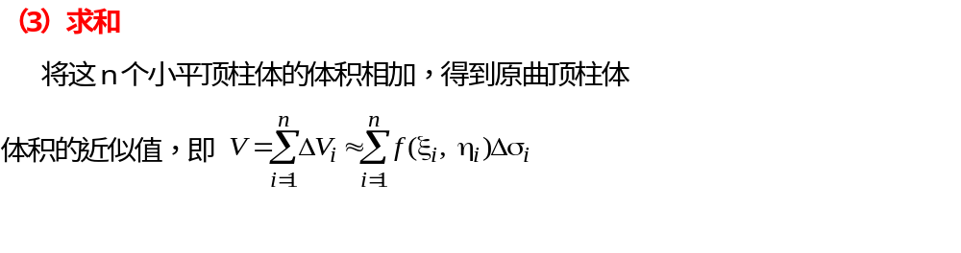
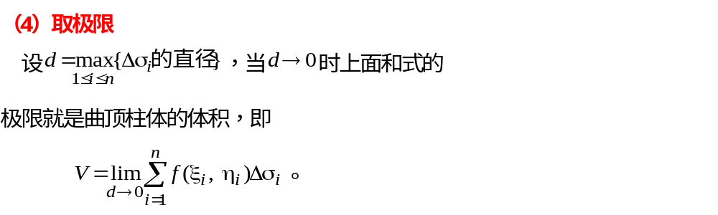

Slide 6
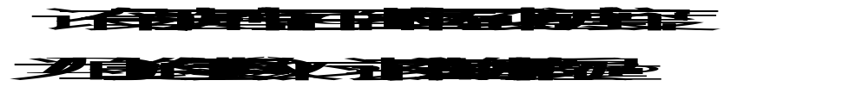
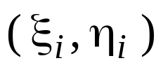
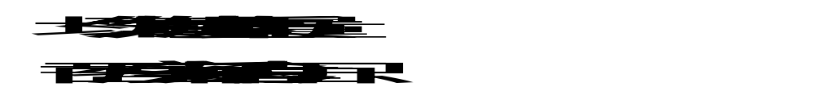

y
D
o
x

Slide 7

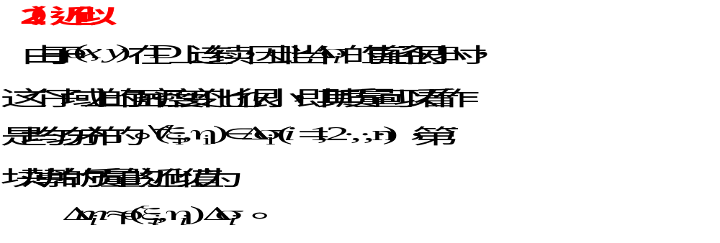

Slide 8
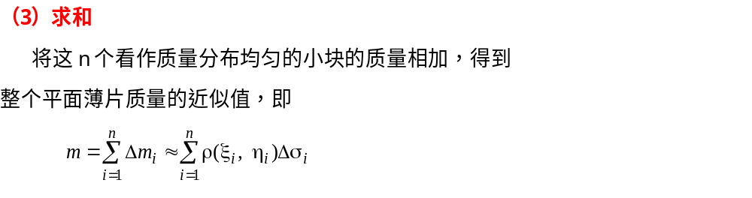
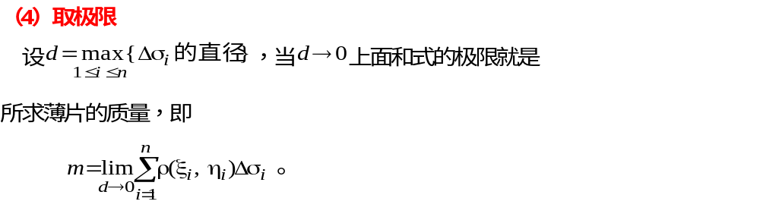

Slide 9
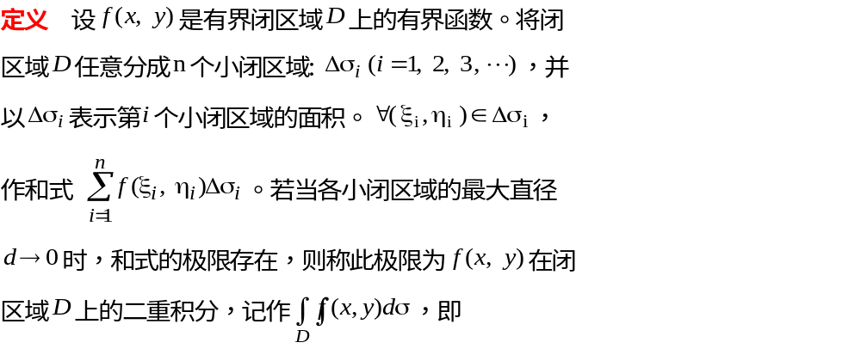
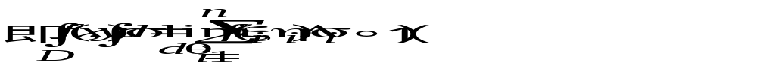

Slide 10
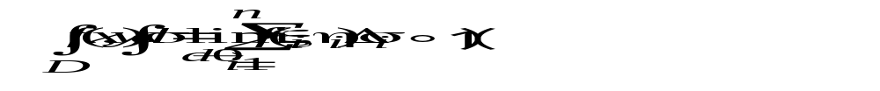
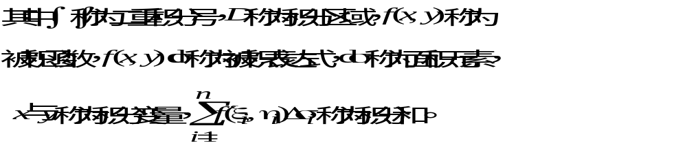
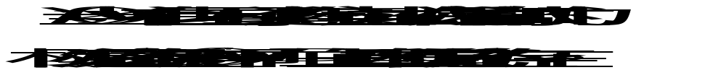

Slide 11
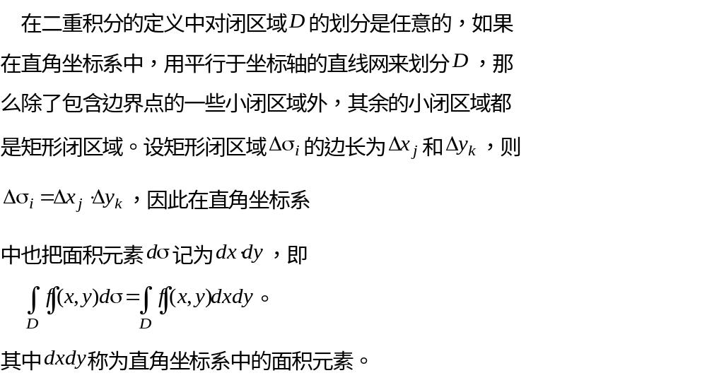



y
o
x

Slide 12
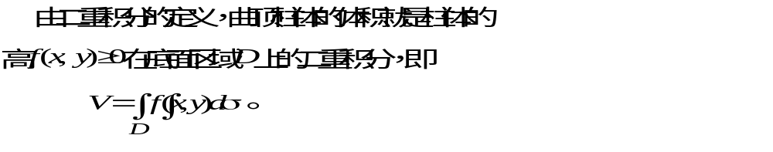
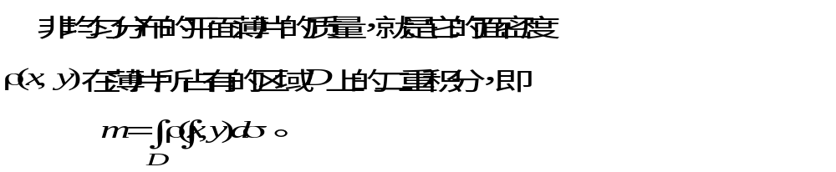

Slide 13
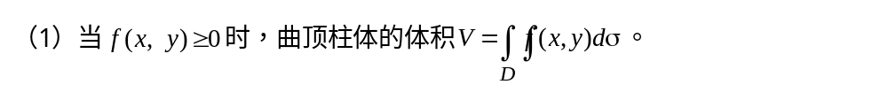
4.二重积分的几何意义
z
o
y
D
x

Slide 14
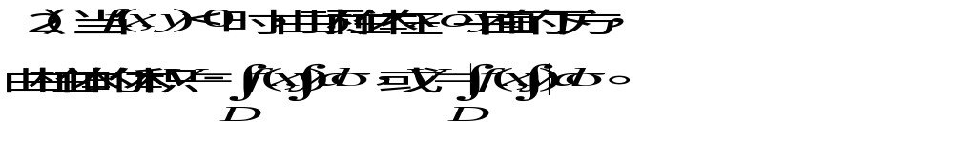
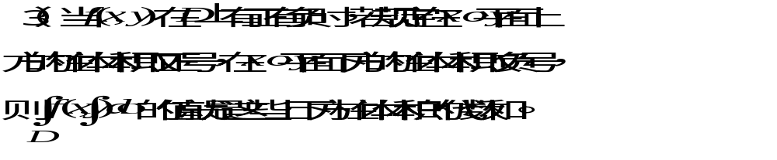

Slide 15
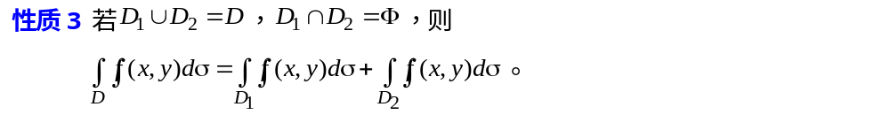


Slide 16
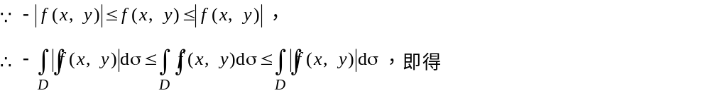
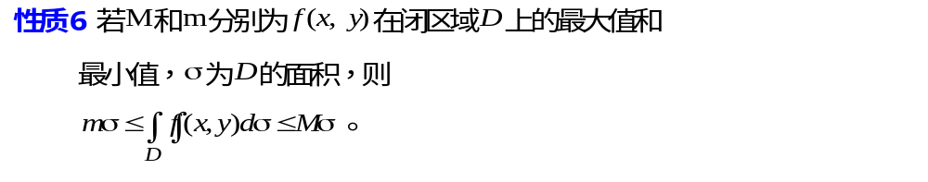

Slide 17
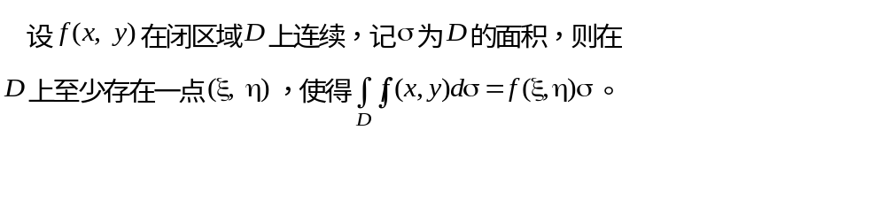
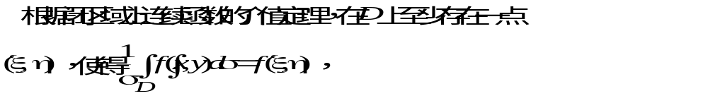
性质7（二重积分中值定理）

Slide 18
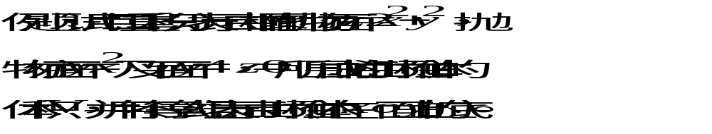



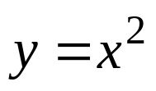
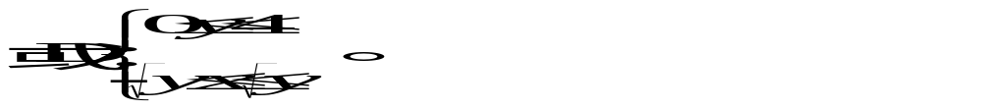


y
z
x
o
4
y
o
x

Slide 19
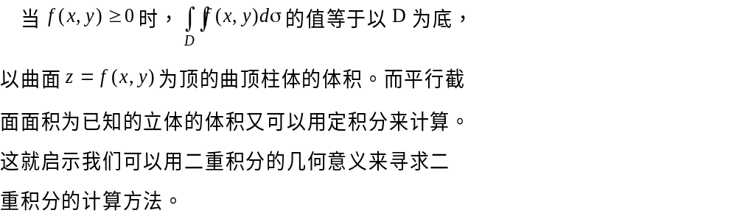
§9.2 二重积分的计算
9.2．1直角坐标系中二重积分的计算

Slide 20
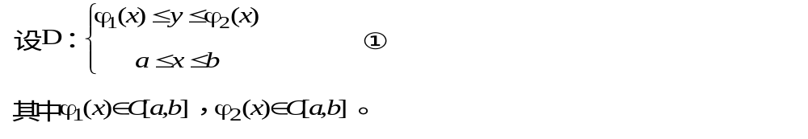
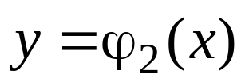
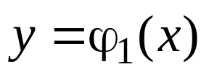
y
y
D
D
x
x
o
a
b
o
a
b

Slide 21
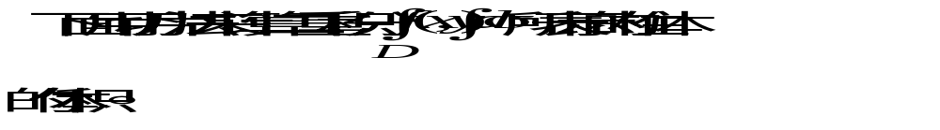
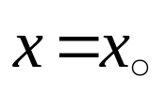



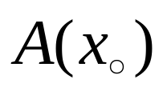

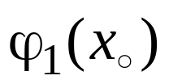
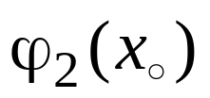



z
D
y
o
x

Slide 22
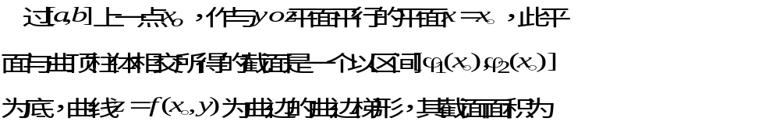
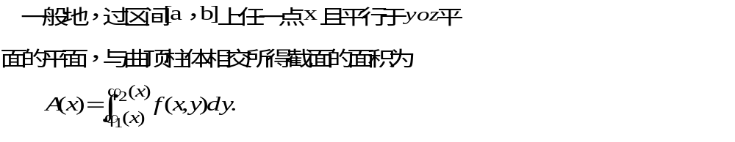

Slide 23
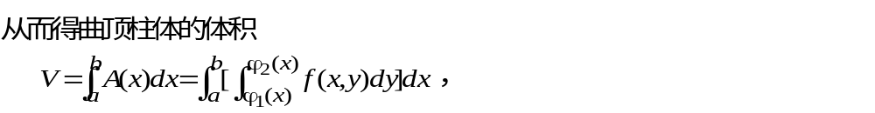
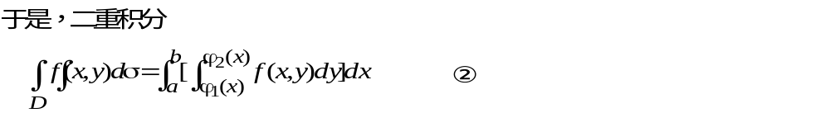
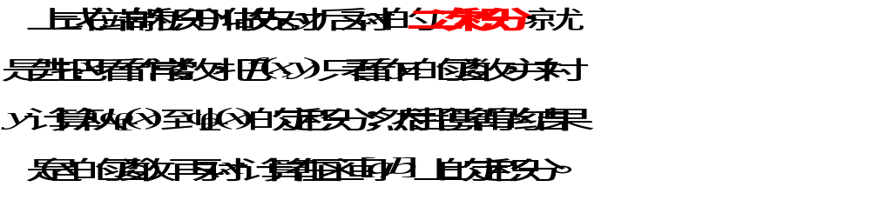

Slide 24
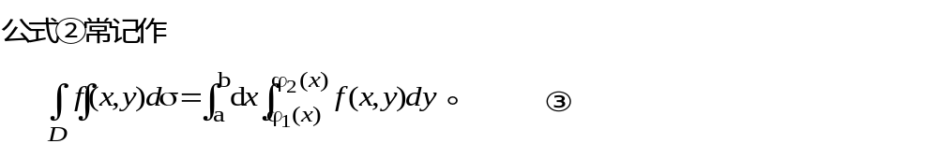

y
D
x
o
a
x
b

Slide 25





y
y
D
D
x
x
o
o

Slide 26


y
D
o
x

Slide 27

y
D2
D1
D3
o
x

Slide 28





y
o
x

Slide 29


Slide 30





y
D
x
o

Slide 31









y
x
o
x

Slide 32




y
y
o
x

Slide 33











y
y
o
x

Slide 34






y
D2
D1
o
x
4

Slide 35


y
1
y
o
x

Slide 36


Slide 37








y
(2,4)
4
改变二次积分次序的关键是正确画出积分区域的
图形，要经历 “由限画图”和“由图定限”两个过程。
-2
o
2
x

Slide 38





y
2
1
o
1
2
x

Slide 39




y
D
o
x

Slide 40






y
o
x

Slide 41
y
o
x

Slide 42


Slide 43


Slide 44


Slide 45



Slide 46



y
2
D1
D2
x
-1
o
1

Slide 47





Slide 48






z
y
D
o
y
x
o
x

Slide 49


z
o
y
x
y
D
o
x

Slide 50



作 业
习 题 一
（P193）
1（2）（4）；
2（3）（5）（6）；
3（1）（4）（6）（7）（9）；
4 （1）（2）（4） 。

Slide 51




Slide 52

9.2.3二重积分的一般换元法则

Slide 53


















Slide 54



Slide 55




Slide 56



Slide 57



Slide 58





D
o
x

Slide 59








D
o
x

Slide 60




Slide 61



Slide 62





D
D
D
o
x
o
x

Slide 63



D
o
x

Slide 64



D
o
x

Slide 65



D
o
x
图 1

Slide 66

D
o
x
图 2

Slide 67



o
x

Slide 68





Slide 69







y
x
o

Slide 70





y
x
o

Slide 71





y
解：
o
x

Slide 72




z
o
y
x

Slide 73




y
D
o
x

Slide 74




o
x

Slide 75



y
x
o

Slide 77






Slide 78





Slide 79
9.2.3二重积分的一般换元法则

Slide 80



Slide 82



Slide 83


Slide 84


Slide 85
作 业
习 题一
（P170）
5（1）（2）（3）；
6（1）（2）（3）（4）；
7（1）（3）；
8（1）。

